Slide 1
PROYECTO FINAL R
Luis Antonio Gutiérrez Rodas

Slide 2
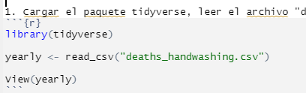
1. CONOCIENDO LOS DATOS
Cargarlos con read_csv()
Deaths_handwashing.csv
deaths_clinic_1.csv

Slide 3
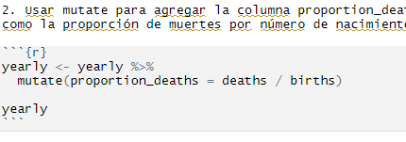
2. EL ALARMANTE NÚMERO DE MUERTES
Se agregó la columna proportion_deaths al dataset ubicado en la variable yearly
Por cada nacimiento, hay un número de muertes provocados por la sepsis.

Slide 4
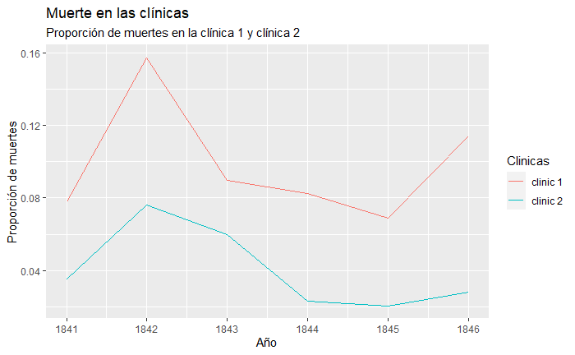
3. MUERTES EN LAS CLÍNICAS

Slide 5
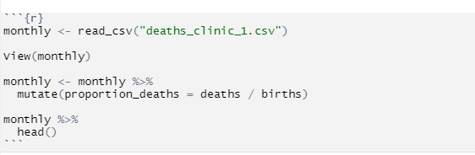
4. COMIENZA EL LAVADO DE MANOS
Cuando se agrega el lavado de manos, se empieza a usar el dataset de muertes y nacimientos registrados mensualmente.

Slide 6
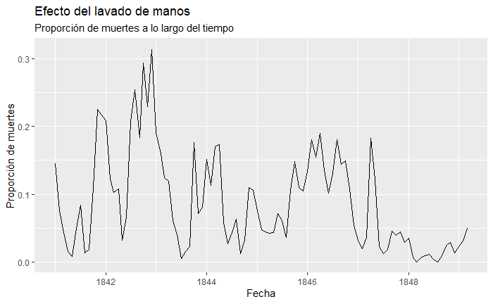
5. EL EFECTO DEL LAVADO DE MANOS

Slide 7
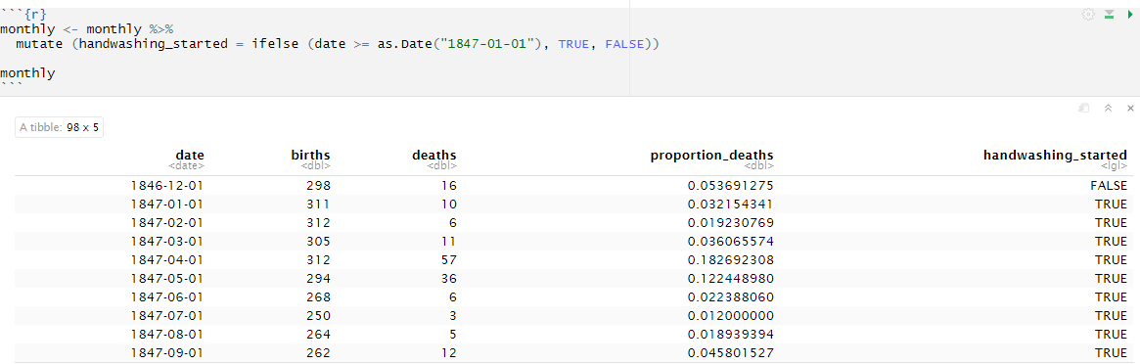
6. LOS RESULTADOS DEL LAVADO DE MANOS

Slide 8
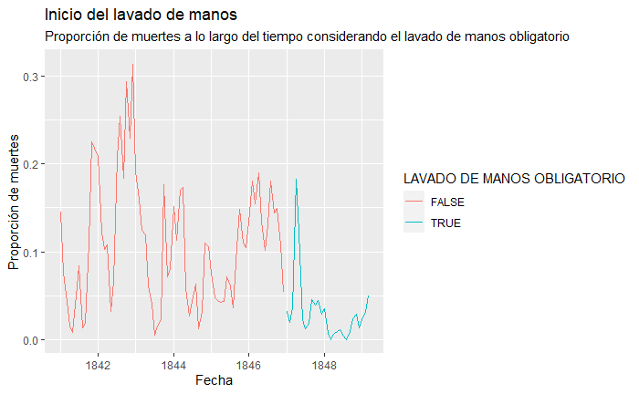
7. ¿MÁS LAVADO DE MANOS, MENOS MUERTES?

Slide 9
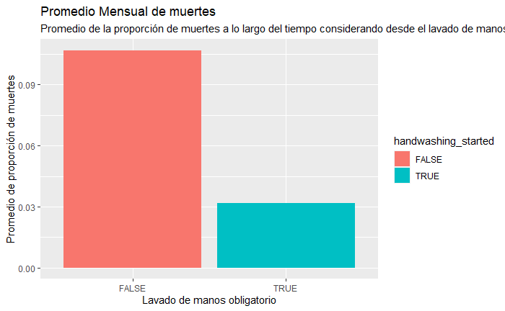
PREGUNTAS
Respuesta: La sepsis es una trágica respuesta a los agentes infecciosos que penetran el sistema del cuerpo humano, puede ser mortal y frecuentemente se relaciona en la hospitalización debido a la falta de cuidados de higiene del personal de salud. En este proyecto se trato de esclarecer paso a paso en cuanto redujo la proporción de muertes por nacimientos, para ello se empleo una análisis de datos con R y se concluyó según los datos mensuales, que el promedio de proporción de muertes a causa de la sepsis se redujo en un 0.07 despues que se impuso el lavado de manos obligatorio.

